Slide 1
Coleta Ágil - Planejamento de Projeto
Pedro Henrique Lega Kramer Costa

Slide 2
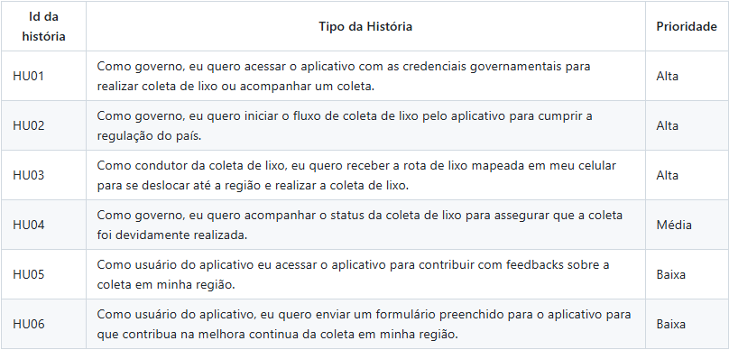
Backlog de Produto com base nos casos de Uso

Slide 3
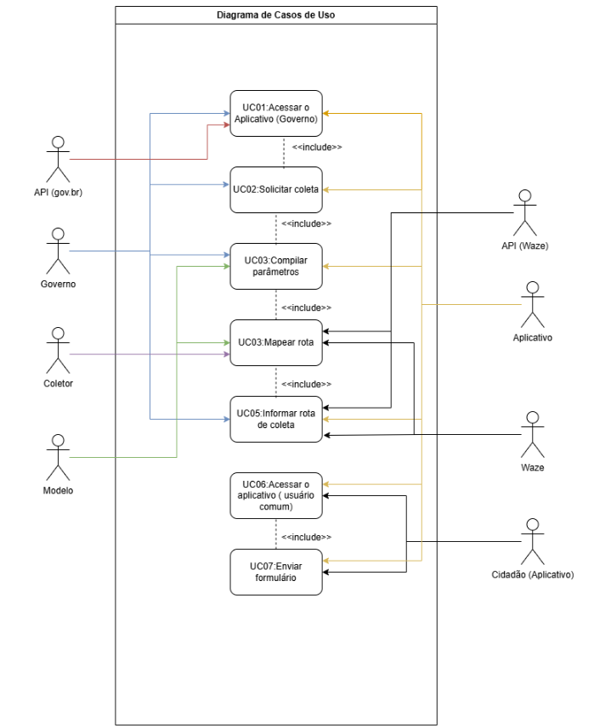
Diagrama dos casos de uso

Slide 4



Critérios de aceitação

Slide 5
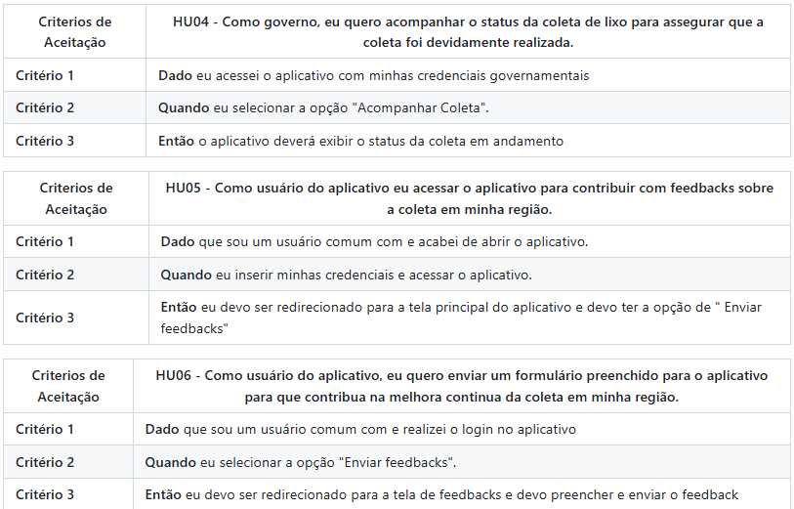
Critérios de aceitação

Slide 6
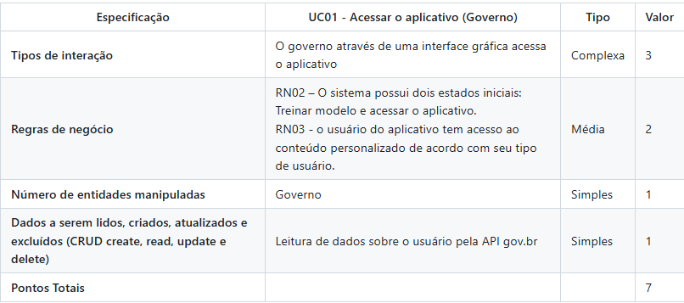
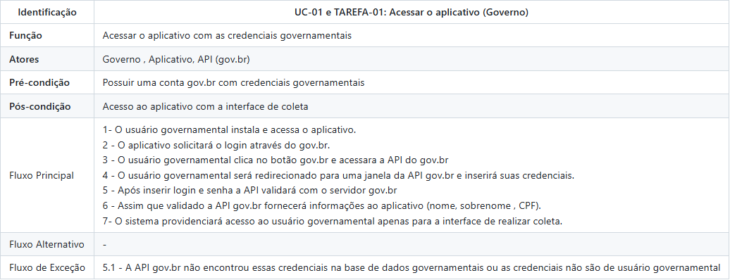
Estimativa de complexidade

Slide 7
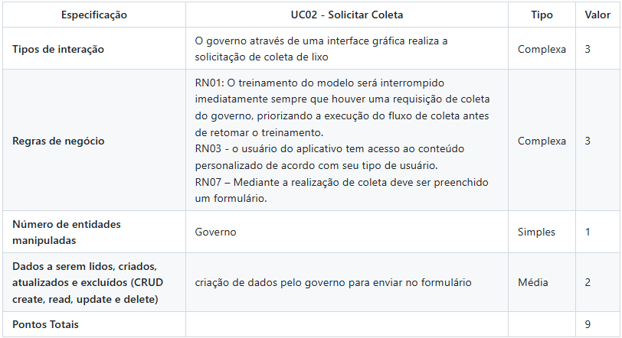
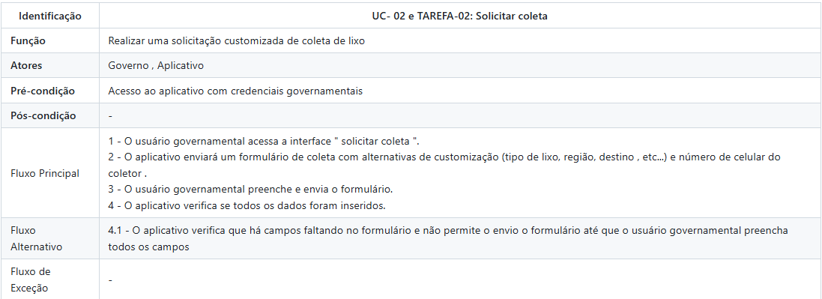
Estimativa de complexidade

Slide 8
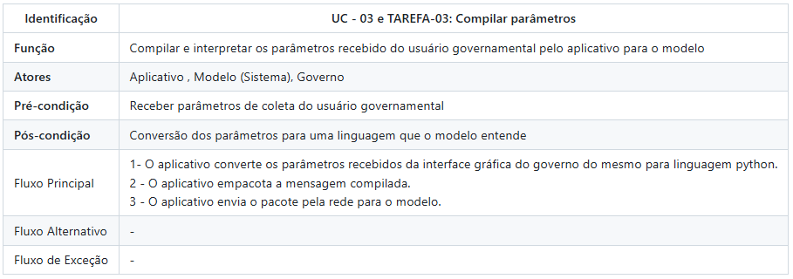

Estimativa de complexidade

Slide 9
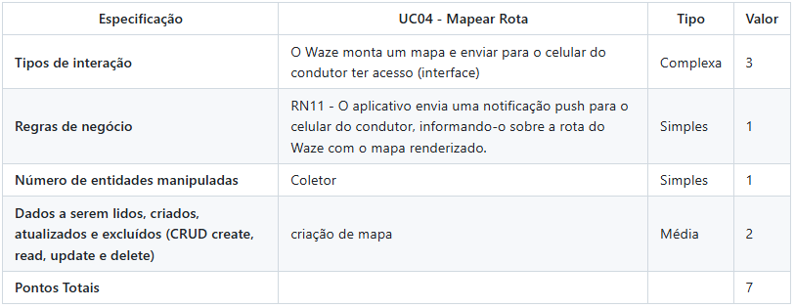
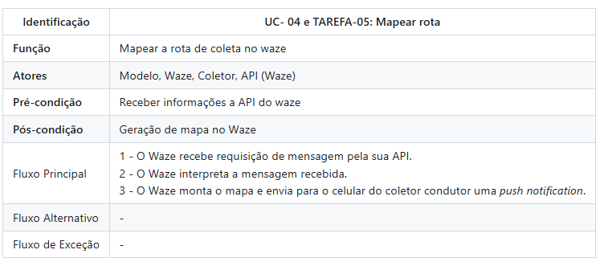
Estimativa de complexidade

Slide 10
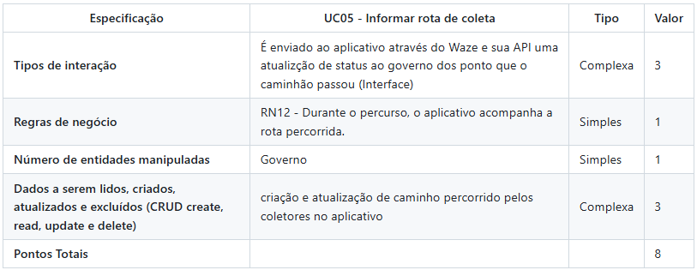
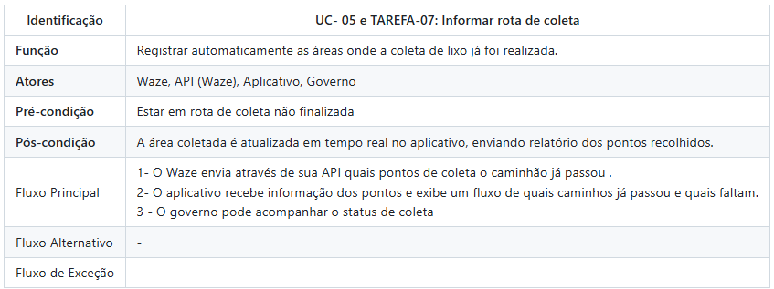
Estimativa de complexidade

Slide 11
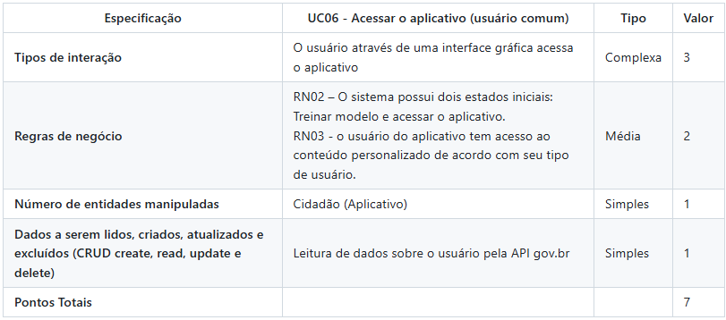
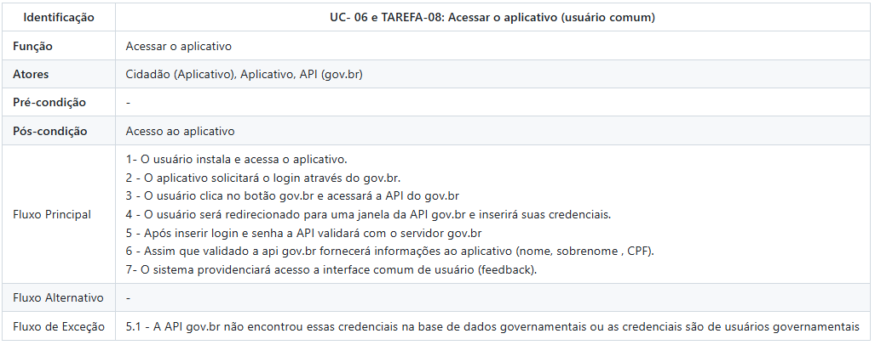
Estimativa de complexidade

Slide 12
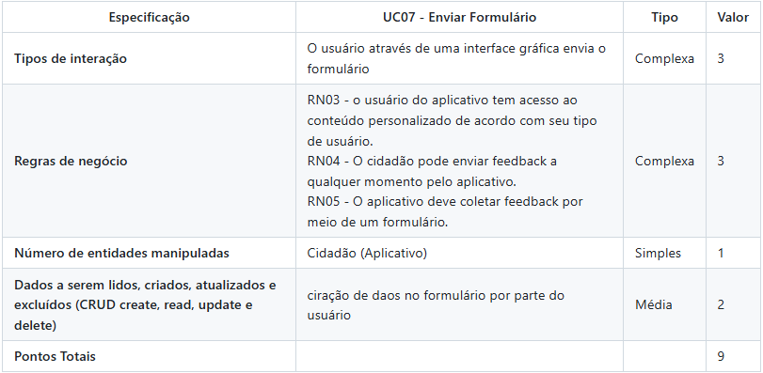
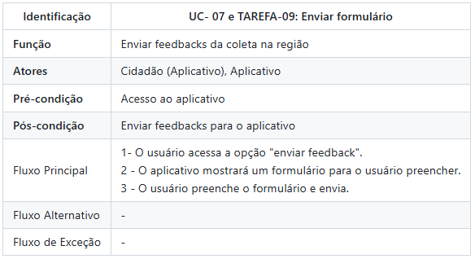
Estimativa de complexidade

Slide 13
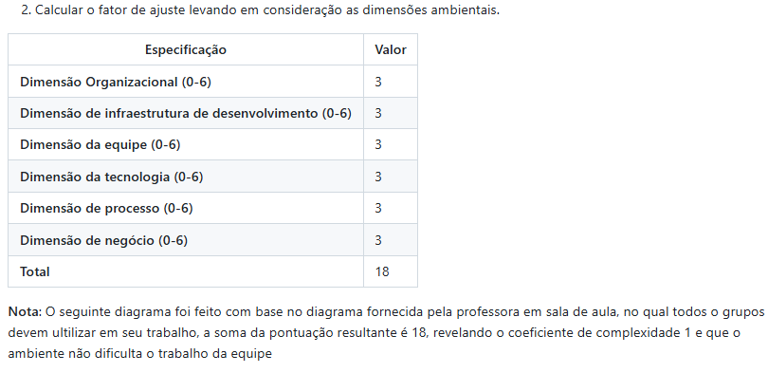
Fator de Ajuste levando em consideração a dimensão ambiental

Slide 14
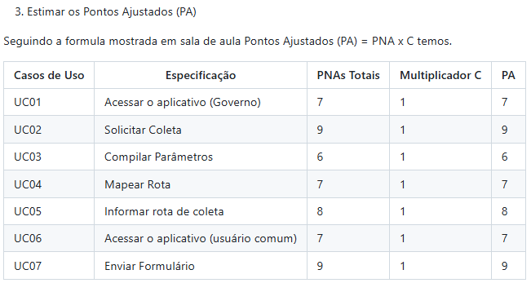
Calculo dos Pontos Ajustados

Slide 15
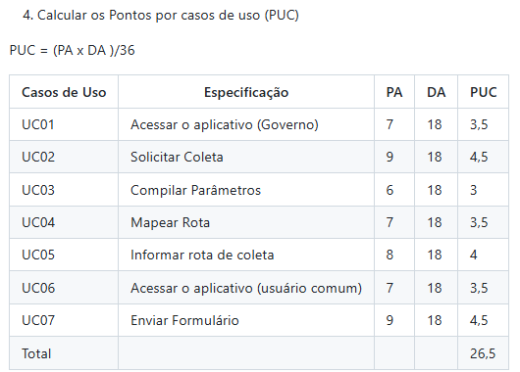

Calculo dos PUCs e Estimativa de Esforço, prazo e custo

Slide 16
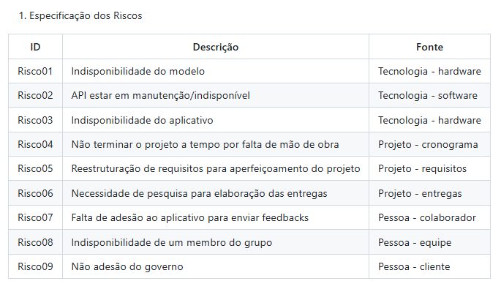
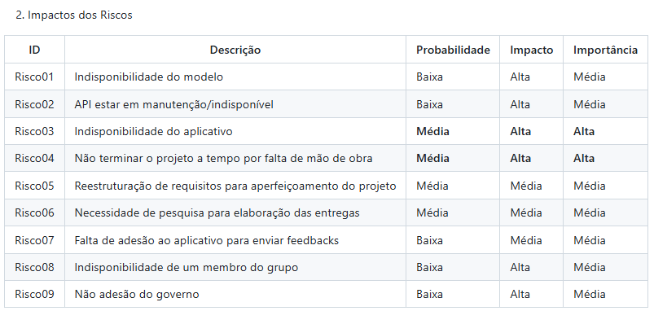
Riscos do Projeto

Slide 17
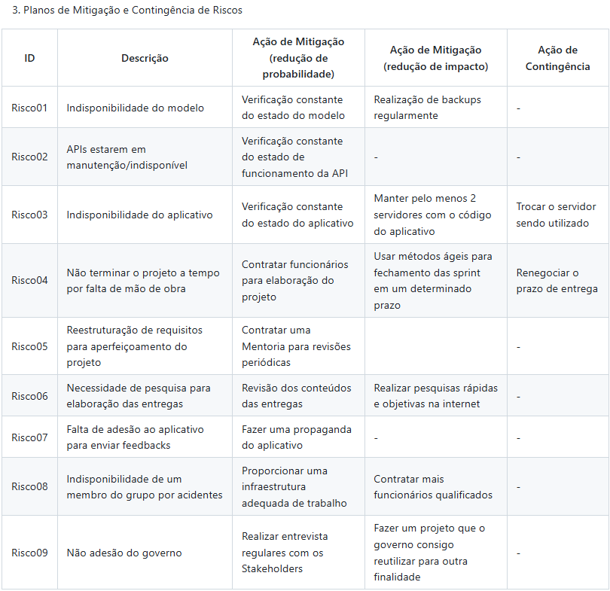
Riscos do Projeto

Slide 18
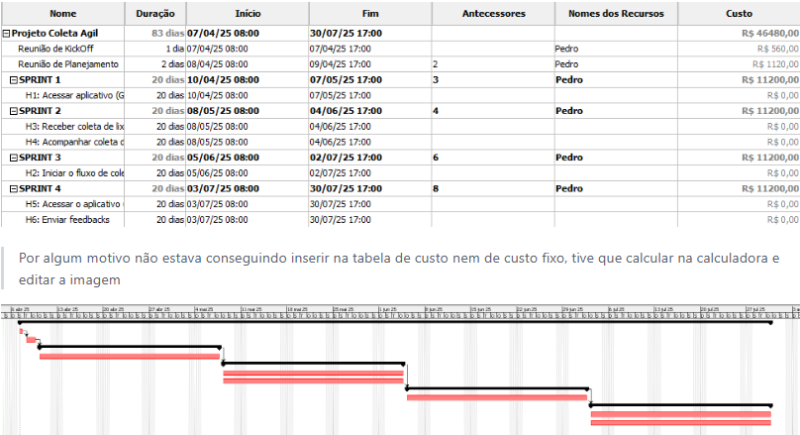
Crongrama

Slide 19
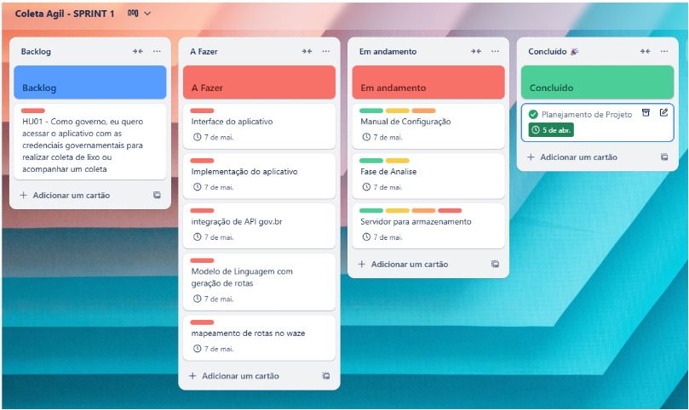
Quadro Kanban

Slide 20
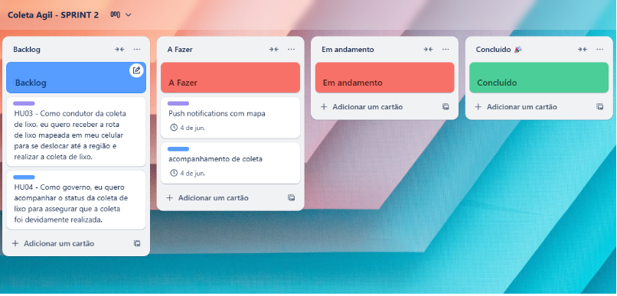
Quadro Kanban

Slide 21
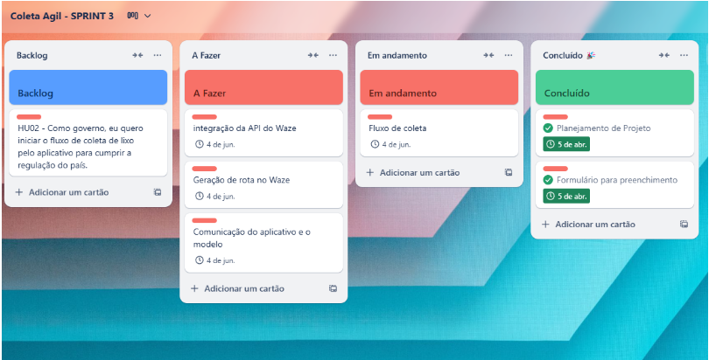
Quadro Kanban

Slide 22
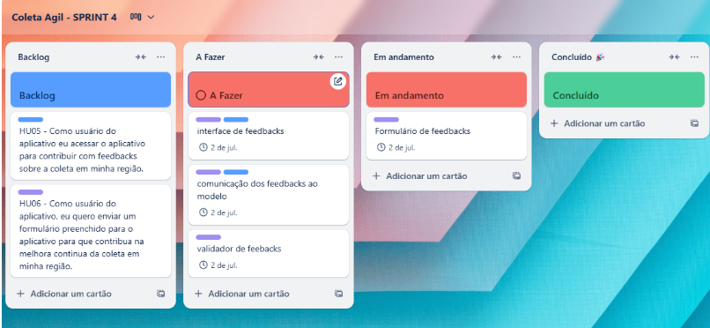
Quadro Kanban

Slide 23
Obrigado!

